Slide 1


ВЫПУСКНАЯ КВАЛИФИКАЦИОННАЯ РАБОТА «Тема» ВКР №09.02.05.18.4.1.1
Работу выполнил:
обучающийся 18СПИ1 группы
ФИО
Руководитель:
ФИО
Пермь, 2022

Slide 2
Актуальность

Slide 3
Цель

Slide 4
Задачи

Slide 5
Предпроектный анализ

Slide 6
Проектирование ресурса

Slide 7
Разработка ресурса

Slide 8
Демонстрация ресурса

Slide 9
Заключение

Slide 10
Спасибо за внимание!

Slide 11
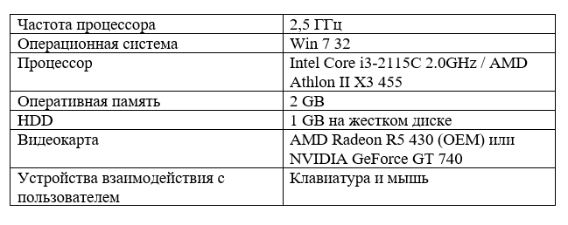
Рекомендуемые системные требования

Slide 12
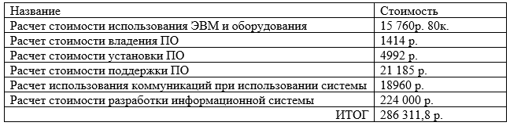
Оценка производственных затрат

